Slide 2
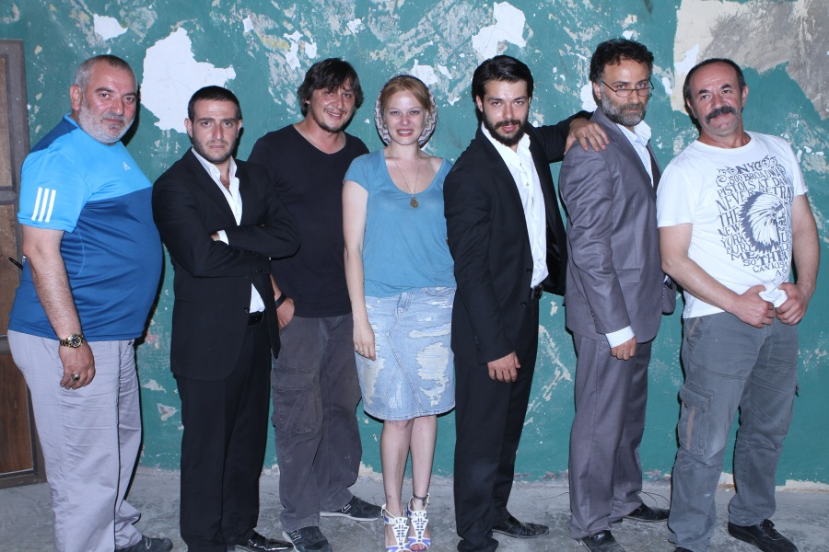
«Öncelikle İsmet değil İsmed. "D"eyle bitiyo sonu. Böyle sanki bi şeyin kısaltması gibi duruyor farkındayım. Hani İskenderun Mezarlıklar Dairesi gibi. İsMed…»

Slide 3
Birol ve Ayhan saf, temiz ve bir o kadar da beceriksiz iki çocukluk arkadaşıdır.
Kahramanlarımız; Birol’un yıllardır sevdiği ama işsiz güçsüz olduğu için onu terk etmiş olan Gamze’nin düğününden çıkışta bir tesadüf sonucu İstanbul’un en büyük mafyasının adamları sanılmış, istemeden bu dünyaya adım atmak zorunda kalmışlardır.
Sloganları « Hayat bir oyunsa bizde jeton çok» olan gençler, bir yandan hayatta kalmaya, bir yandan da bu dünyaya ait kuralları öğrenmeye çalışırken komik maceralar yaşarlar.

Slide 4
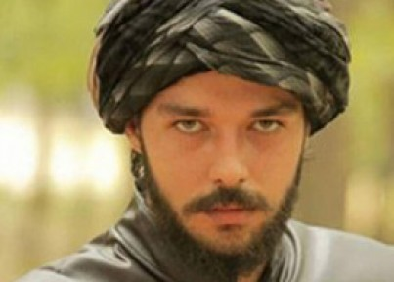
Birol Hilmi Cem İntepe
Çalıkuşu (Yusuf)/ TV Dizisi / 2014
Muhteşem Yüzyıl (Yavuz) / TV Dizisi / 2014
Survivor Yarışma / Yarışma Birincisi / 2013
«Sen hiç öküzle pastaneye, ne biliim sahile- aile çay bahçesine giden kuğu gördün mü?»

Slide 5
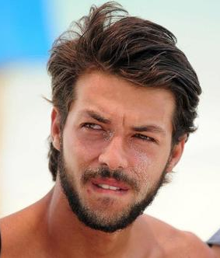
BİROL ;
20’li yaşların sonlarında, annesi Hayriye ile yaşayan çok yakışıklı serseri ruhlu bir mahalle çocuğu. Kıvrak bir zekası ve güzel ahlakı olmasına rağmen Annesinin çabası ile Liseyi 6 senede zar zor bitirmiş, dolayısıyla da herhangi bir baltaya sap olamamıştır. Ama evde kaldığında annesinin zoruyla öğrendiği yemek yapmaya meraklıdır.
Saf temiz, saygılı, gözü kara, sinirlenince kendini kontrol edemeyen bu genç, kavga dövüş işlerine sık sık bir vesile ile bulaşsa da genelde sonu hep dayak yemek olur. Cahil cesaretine sahiptir. Müzik en büyük tutkusudur. Elinden MP3 Playerını düşürmez, duygularını dinlediği şarkılarla dışa vurur.
Herkesin sevdiği Birol babasını çok küçükken kaybetmiş biraz da bundan sebep duygusal iniş çıkışları var. Mahalleden Gamze’ye yıllardır deli gibi aşık. Bir süre aşkına karşılık almış olsa da maddi nedenler ve işsiz güçsüz olması nedeni ile evlilik aşamasına gelemez. Gamze kalbini kırarak onu terk edince herşeye boş verir. Hayatı bir oyun olarak görmeye başlar. Hatta en iyi arkadaşı Ayhan ile para biriktirip hurdadan alıp, mahalleden tanıdıkların yardımları ile tamir hatta modifiye ettirdikleri eski model Peugeot’un arkasına «Hayat bir oyunsa bizde jeton çok» yazdırarak felsefesini dile getirir.

Slide 6
Canan Naz Elmas
Merhamet TV Dizisi 2. Sezon 2013
Güzel Çirkin (Komiser Nazlı) TV Dizisi 2013
Ustura Kemal (Angeli) TV Dizisi 2012
Ya Sonra (Burcu Doğan) Sinema Filmi 2011
Bir Ömür Yetmez (Melek) TV Dizisi 2011
Ay Tutulması (Ayla) TV Dizisi 2011
Nefes Nefes (Nefes Duru Ateş) TV Dizisi 2009
Kelebek Çıkmazı TV Dizisi 2007
El Gibi (zEce Yener) TV Dizisi 2007
Doktorlar TV Dizisi(Eylül Soner Atahanlı) 2008
Candan Öte (Gülen Cenker Kuloğlu) TV Dizisi 2006
Şansa Bak TV Dizisi 2004
Haziran Gecesi (Havin Kozanoğlu) TV Dizisi 2004
G.O.R.A (Kuneri`nin sekreteri) Sinema Filmi 2003
Gülbeyaz (Özgür) TV Dizisi

Slide 7
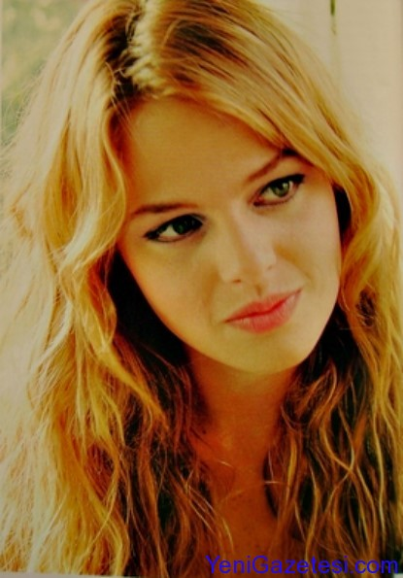
CANAN ;
Ünlü iş adamı ve İstanbul’un en büyük Baronu Muzaffer Küren’in 20’li yaşlarda, çok iyi eğitim almış, lüks içinde bir hayat yaşamakta olan güzel kızıdır.
Annesi o küçükken ölmüş ve babası biraz fazla şımartmış olmasına rağmen ahlaklı ve bilinçli yetişmiş. Babası ile arasında sır yok, açık açık her şeyi, sevgililerini dahi konuşabiliyor ama söz dinleme konusunda biraz asi, biraz başına buyruk.
Babasını rol model aldığı ve babasının konumu dolayısıyla pek çok olaya şahit olduğu için biraz erkek Fatma hareketleri var. Özgüveni yüksek ve akıllı. Extrem sporları seviyor. Aikido, binicilik ve okçulukta ödülleri var. Babasının şirketlerinden birinde yönetici.
Konumu ve babası nedeni ile ilişkileri yürümüyor. Etrafında pek çok erkek olmasına rağmen bu adamlar ona cazip gelmiyor, onları çok kız gibi , samimiyetsiz buluyor ve çabuk sıkılıyor. Doğal, gerçek, erkek gibi bir erkek hayali kuruyor.

Slide 8
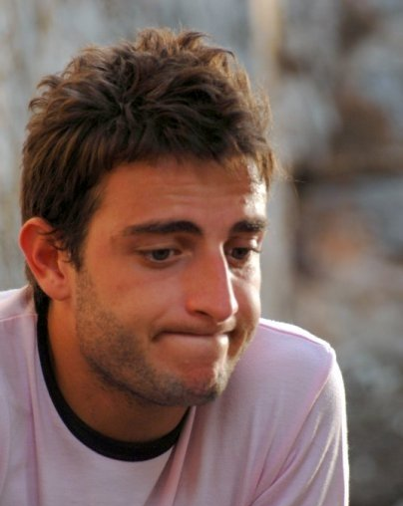
Ayhan Lemi Filozof
Aşk Oyunu (Hakkı)/Sinema Filmi/2014
Mc Dandik (Fiko)/Sinema Filmi/2013
Dedemin Dolabı (Yıldırım)/TV Dizisi/2012
Dürüye'nin Güğümleri/TV Dizisi/2011
Kız Kaçıran (Talih)/TV Dizisi/2009
Hepimiz Birimiz İçin (Emir Porsuk)/TV Dizisi/2008
Emret Komutanım (Sarı)/TV Dizisi/2008
Yasak Elma/TV Dizisi/2007
Recep İvedik (Belboy Komi Fadıl)/Sinema Filmi/2007
Fırtınalı Aşk (Emir Tekinsoy)/TV Dizisi/2007
Ümit Milli (Selman)/TV Dizisi/2006
Tövbe (2)/TV Filmi/2006
Tertemiz/TV Filmi/2006

Slide 9
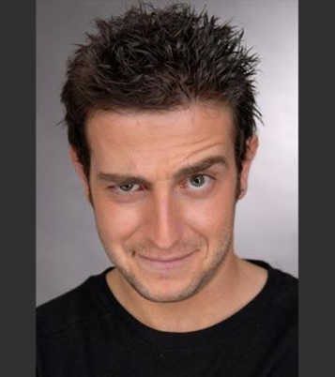
Ayhan;
20’li yaşların sonlarında, normal saflık sınırlarının altında, beceriksiz ve sakardır. Biraz beyaz yalan alışkanlığı vardır. Çoğu zaman olayları olduğu gibi değil, görmek istediği gibi anlatabilmektedir.
Ayhan’ı dedesi büyütmüştür, o ölünce de anne babasının yanına dönmemiş, dedesinden kalma evde yaşayamaya devam etmiştir. Kendisini terk edilmiş hissettiğinden ailesine uzaktır. En iyi arkadaşı Birol’u kardeş bellemiş onun ailesini ailesi yerine koymuştur. Onlar için canını bile düşünmeden verir, söylediklerini sorgulamadan aynen yerine getirir.
Mahallede çok ve boş konuşmasıyla ünlüdür. Yaşamını sürdürmek için zaman zaman gelip geçici günlük işlerde çalışmakta ama genellikle eline yüzüne bulaştırmaktadır.
Beceriksizliği nedeni ile hiçbir kızla ilişkisi olmamış, ümitsizce hayatına bir kadının girmesi için hayaller kurmaktadır. En büyük dileği bir kadının altında ölmektir.

Slide 10
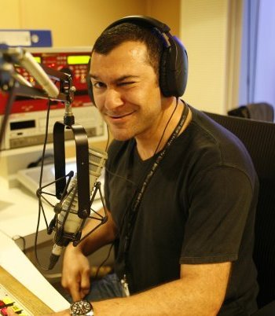
İsmed Bay J
Esas adı "Jerfi Benveniste" olan Bay J, Boğaziçi Üniversitesi’nde 5 yıl, daha sonra Mimar Sinan Üniversitesi’nin Konservatuarı’nda 2 yıl opera solistliği okudu. 1995-1997 yılları arasında Amerika, UCLA California Üniversitesi’nde elektronik müzik eğitimi almıştır.
1997-2000 yılları arasında 300’den fazla reklam filmi müziği ve radyo jingle’ı bestelemiştir. İtalyan radyo program sunucusu ve DJ. Bay J, 1991 yılında Genç Radyo, 1993 yılında İngiltere Klas FM (daha sonra Radyo Klas), 1999-2001 arası Number One FM'in sabah programını sundu. 2001'den itibaren 9 yıl boyunca Power FM'de program yaptıktan sonra 2010'da Virgin Radio'ya geçti.
M.U.C.K. Tv Dizisi 2012
Fazla Mesai TV Programı 2011
Çal Kalbimi TV Yarışma 2010
101 TV Yarışma 2010

Slide 11
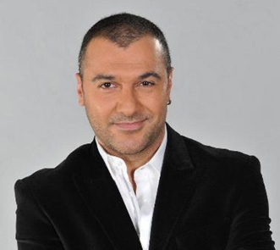
İsmed;
40’lı yaşlarda, sakin görünümlü, soğuk kanlı ancak sinirlenirse kontrolden her an çıkabilecek, ne yapacağı belli olmayan psikopat bir tip. Acımasız, ama gözünü kırpmadan adam öldürürken bile bir estetik ve ritüel kaygısı mevcut.
Kendi doğruları için yaşayan çok kültürlü, görgülü ve zeki bir adam. Türkçe’nin düzgün kullanılması konusunda çok hassas. Sırf yanlış kullanılan bir kelime nedeniyle adam öldürebilir. Paraya ve güce tutkun. Sıfırdan gelmiş, gayrimeşru işlere bulaşmış ve hatırı sayılır bir servet sahibi. Dolayısıyla ülkedeki gizli baronlardan biri.
Bulunduğu mevkiye ulaşana kadar ve hatta halen yapmaya devam ettiği pislikler nedeni ile geçmişiyle ilgili takıntıları var. Özellikle Muzaffer’le kardeşi onun işlerine çok taş koyduğundan ve ne yaparsa yapsın hiçbir konuda asla onların seviyesine ulaşamamış olmasından dolayı hep intikam peşinde.
Eski Rus metresinin oyunları nedeni ile Ruslara düşman.

Slide 12
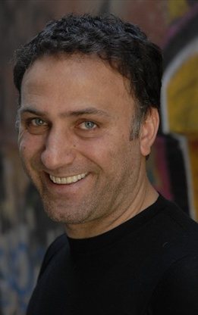
Rıza Mehmet Polat
Benim İçin Üzülme TV Dizisi 2012 / 2013
Anneler ile Kızları (Av. Ersan) TV Dizisi 2011
Newyork'ta Beş Minare (Remzi) Sinema Filmi 2010
Yahşi Batı (Johnny Lesh) Sinema Filmi 2009
Sakarya Fırat (Artin) TV Dizisi 2009/2010
Jack Hunter and the Star of Heaven (Doridanov) Sinema Filmi 2009
Geniş Aile TV Dizisi (Katip) 2010 / 2011
The Treasure of Ugarit (Dordanov ) TV Dizisi 2008
Rüzgar (Sarı Fethi) TV Dizisi 2008
Jack Hunter and the Quest for Akhenatens Tomb (Doridanov) TV Dizisi 2008
Doludizgin Yıllar TV Dizisi (2009 /2008
Binbir Gece (Erdal Karayolcu) TV Dizisi 2006
Beşinci Boyut (Ayhan) TV Dizisi 2005
Acı Hayat TV Dizisi 2005 /2006
Uy Başuma Gelenler (Taner) TV Dizisi 2004
Cennet Mahallesi (Tilki Necmi) TV Dizisi 2004
Melek (Seyis Ömer) TV Dizisi 2003
Kurtlar Vadisi (Cerahpaşalı Metin) TV Dizisi
Hayat Bilgisi Hayat Bilgisi (Komiser) TV Dizisi 2003
Yarım Elma Yarım Elma (Doktor) TV Dizisi 2002
Sırlar Dünyası / Sır Kapısı Sırlar Dünyası / Sır Kapısı TV Dizisi 2002
Abdülhamit Düşerken Sinema Filmi 2002
Tatlı Hayat Tatlı Hayat (Doktor Bilal) TV Dizisi 2001
Dadı Dadı TV Dizisi 2000

Slide 13
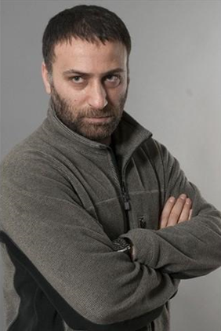
Rıza;
40’lı yaşlarda her zaman sessiz, çok sakin, çok saygılı bir İstanbul beyefendisi. Mahallede küçük bir dükkanı var ve Terzi’lik yapıyor.
Filozof gibi konuşması ve ince imaları herkesin hayranlığına neden oluyor. Çok dolu, kültürlü biri.
Mahalleli hakkında sadece eşi Makbule’nin kanserden öldüğünü ve Rıza’nın kadere küsüp inzivaya çekildiğini sanıyor ama aslında o bambaşka biri.
Asıl adı Hüseyin. İstanbul’un bir numaralı Baron’u büyük iş adamı Muzaffer Küren’in kardeşi. Bir mafya hesaplaşmasında kendisine kurulan tuzakta eşi ve çocuğu ölünce içinde bulunduğu dünyadan elini eteğini çekmeye karar veriyor ve bu dünyadan ayrılmanın tek yolunun ölüm olduğunu bildiğinden kendine öldü süsü vererek mahalleye Terzi Rıza olarak yerleşiyor. Ailesinin ölümünden ve bulaştığı kirli işlerden dolayı kendini suçlu hissediyor, vicdan azabı çekiyor.

Slide 14
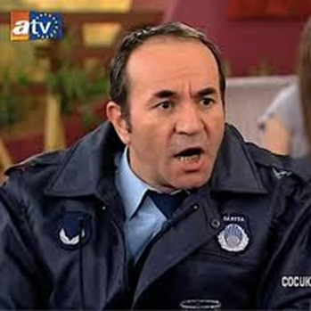
Recep Engin Yüksel
Yedi Güzel Adam TV Dizisi 2014
Hıyanet Sarmalı (Hamza) TV Dizisi 2014
Nizama Adanmış Ruhlar TV Dizisi 2013
Aşkın Bedeli TV Dizisi 2013
Aşk Emek İster (Sami) TV Dizisi 2013
Adını Kalbime Yazdım TV Dizisi 2013
Leyla ile Mecnun TV Dizisi 2012
Çocuklar Duymasın TV Dizisi 2010
Hür Adam (İsmet) Sinema Filmi 2010
Ev (Komiser) Sinema Filmi 2009
Dersimiz Atatürk Sinema Filmi 2009
Arka Sıradakiler TV Dizisi 2011
Son Osmanlı Yandım Ali (Çopur Talat) Sinema Filmi 2006
Ezo Gelin TV Dizisi 2007
Arka Sokaklar TV Dizisi 2008
Gümüş TV Dizisi 2005
Acı Hayat TV Dizisi 2005
Yusuf Yüzlü TV Dizisi 2004
Hoşgeldin Hayat (Berdan Bey) Sinema Filmi 2004
Gönül Yarası (Taksici) Sinema Filmi 2004
Kurtlar Vadisi 1. Sezon Kurtlar Vadisi TV Dizisi
Yedi Numara (Zeki Gündüz) TV Dizisi 2000
Deli Yürek (Savcı) TV Dizisi 1999

Slide 15
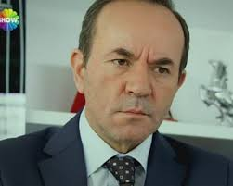
Recep ;
40’lı yaşların ortalarında ama kendine bakması ve sağlıklı yaşam sayesinde hiç göstermiyor. Mahallenin berberi. Klasik berberlerden ziyadesiyle farklı. Sanki mahallenin gençlerinden biri, eğlenceli ve keyifli bir kişi. İşi nedeniyle de herkesle sıkı fıkı. Mahallede ne olup bitiyor ondan soruluyor. Mutlaka her sabah gazetesini alıp okuyor. Tam bir iddia hastası.
Kahveci İsmail en yakın arkadaşı. Dükkanda müşteri olmadığında soluğu kahvede alıyor.
Doğuştan gelen taklit yeteneği ve şakacı kişiliği sayesinde mahalleli de onu çok seviyor. Gençlerin abisi durumunda hem onları kolluyor hem nasihat veriyor. Onlara şaka yapmaya bayıldığı gibi sağlıklı yaşam takıntısını onlara da aşılamaya çalışıyor. Her sabah mutlaka 1 bardak sıcak süt içiyor ve sayesinde mahallenin gençleri de bu alışkanlığı edinmiş durumda.

Slide 16
Kamuran Ebru Güzel
Acayip Hikayeler TV Dizisi 2012
Derman Bey TV Dizisi 2001
Aşkına Eşkıya TV Dizisi 2001
90-60-90 (Figen) TV Dizisi 2001
Aynalı Tahir TV Dizisi 1998

Slide 17
Kamuran ;
30’Lu yaşlarda çok güzel, sexy ve vahşi bir kadın.
Çok zeki ve cesur. Kimsenin bitiremediği işleri bitiren bir kiralık katil.
Senelerdir mafya işlerine bakıyor. Ama neyin nesi olduğunu kimse bilmiyor. Genelde onu arayan kişiler ellerindeki numaradan ona ulaşamıyor ama o bir şekilde onu kimin aradığını bilip karşılarına çıkıyor.
Namı alemde büyük ama namını duyanların çoğu kadın olduğunu bile bilmiyor.

Slide 18
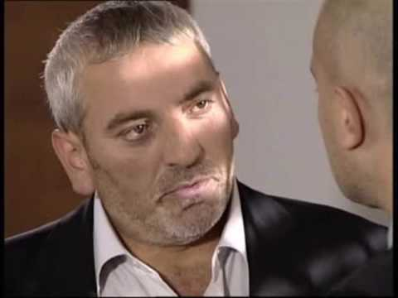
İsmail Abidin Yerebakan
Vay Başıma Gelenler (Canavar) Sinema Filmi 2013
Benim İçin Üzülme TV Dizisi
N'aber Bacanak (Cabbar) TV Dizisi 2011
Kayıp Aranıyor (Ertan) TV Dizisi 2011
Kutsal Damacana Dracoola (Mafya Babası) Sinema Filmi 2010
Kolpaçino: Bir Şehir Efsanesi (Ekrem (Sırrı'nın Ağabeyi)) Sinema Filmi 2009
Dur Yolcu (Seyit Onbaşı) TV Dizisi 2008
Tarık ve Diğerleri (Tanju) TV Dizisi 2006
Meçhule Gidenler (Kürşad) TV Dizisi 2006
Karagümrük Yanıyor (Mahmut) TV Dizisi 2006
Amerikalılar Karadeniz'de 2 (Nuri) Sinema Filmi 2006
Fıkralarla Türkiye (Kendisi) Tv Programı 2005
Beşinci Boyut (Tayfun) TV Dizisi 2005
En İyi Arkadaşım (Korkut) TV Dizisi 2004
Kurtlar Vadisi TV Dizisi
Bir Yıldız Tutuldu Bir Yıldız Tutuldu (Salih) TV Dizisi 2003
Sırlar Dünyası / Sır Kapısı Sırlar Dünyası / Sır Kapısı (Mustafa)

Slide 19
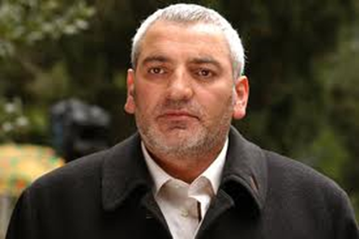
İsmail ;
40’lı yaşların sonlarında, eski kulağı kesiklerden. Geçmişinde çok fazla alengirli işleri olmuş ama tövbe edip mahalledeki Kahveyi açmış. Azıcık aşım ağrısız başım derdinde.
Terzi Rıza ve Recep can arkadaşları. Çok görmüş geçirmiş olduğundan kimin ne olduğunu hızlıca anlayabiliyor. Kimle nasıl konuşacağını, nerede ne yapacağını çok iyi biliyor. Ona bir şeyi uzun uzun anlatmaya gerek kalmıyor. Eski ağır abi olduğundan sululuktan ziyade imalarla yaptığı ince esprileri var.
Geçmişindeki tecrübelere dayanarak o da mahallenin gençlerine mümkün olduğunca yol yordam öğretmeye, kol kanat germeye çalışıyor. Onların iş güç sahibi olmasını, sorumluluklarını öğrenmesini istiyor.

Slide 20
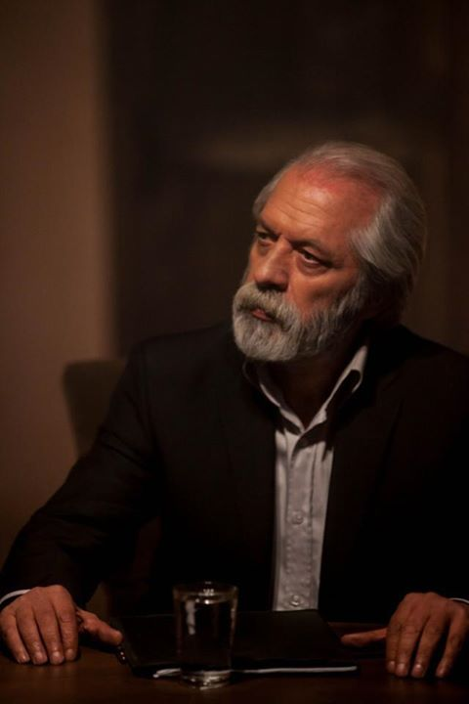
Muzaffer İzzet Çivril
Nizama Adanmış Ruhlar TV Dizisi (Behram) 2013
Fetih 1453 (Kardinal İsodor) Sinema Filmi 2012
Ayaz Alex) Sinema Filmi 2012
Atatürk'ün Fedaisi Topal Osman (Hüseyin Avni Ulaş) Sinema Filmi 2012
Kız Annesi (Muhsin) TV Dizisi 2011
Nene Hatun Sinema Filmi 2010
Mahpeyker Kösem Sultan (Hekimbaşı) Sinema Filmi 2010
Gesi Bağları TV Dizisi 2010
Behzat Ç. Bir Ankara Polisiyesi TV Dizisi 2010
Aziz İstanbul Sinema Filmi 2010
İstiklal Marşı ve Mehmet Akif Ersoy (Abbas Halim Paşa) TV Filmi 2008
Akasya Durağı TV Dizisi 2009
. Kurtlar Vadisi Pusu TV Dizisi 2012
Emret Bakanım 1992

Slide 21
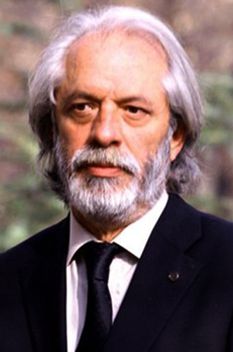
Muzaffer ;
50’li yaşlarda, yıpranmış, çok zeki, güçlü, kaliteli bir adam.
Büyük bir işadamı, çeşitli sektörlerde dev şirketleri var. Aynı zamanda İstanbul’un en güçlü Baronu. Zamanında pek çok kirli iş çevirmiş ve oradan gelen bir namı var. Aynı zamanda adil ve değerleri olan biri.
Tutkuyla bağlı olduğu eşini, erkek kardeşinin eşi ve çocuğu ile bir pusuda kaybetmiş. Tüm sevgisini ona eşinden yadigar kalan kızına vermiş. Onun bu dünyadan uzak, huzurlu bir hayat sürmesini istiyor. Artık hayattan tek arzusu kızını adam gibi, dürüst, namuslu bir adamla evlendirmek.

Slide 22
Gamze Eda Erol
Tiyatro Eğitimi var.
Esra Erol’un kız kardeşi.

Slide 23
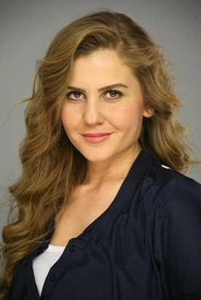
Gamze ;
20’li yaşlarda, akça pakça fettan bir mahalle kızı.
Mahalle’den Birol ile uzunca bir dönem aşk yaşasa da Birol’un işsiz güçsüz olmasından dolayı ailesi bu işe karşı çıkar ve o da sonunda Birol’u hayatından çıkarır.
Birol’u sevmesine rağmen annesinin ince ince beynini işlemesiyle edindiği para aşkı ve gelecek kaygısı onu maddi açıdan daha iyi bir eş seçimine zorlayınca da babasının patronunun oğlunu ayartıp onu evlenmeye ikna eder.

Slide 24
KÜNYE :
Senarist : Uğur ULUDAĞ
Yönetmen : Eray KOÇAK
Yapımcı : Bir Sanat Yapımcılık A.Ş.
Görüntü Yönetmeni : Mehmet Başbaran
Uygulayıcı Yapımcı : Cenk Yengin
Yardımcı Yönetmen : Ergin Yılmazer
Sanat Yönetmeni : Özüdoğru Cici
Bütçe : 2.350.000.-TL
Set Başlangıcı : 23.06.2014
(4 hafta çekim süresi)
Vizyon : 12.09.2014

Slide 25
Bir Sanat Yapımcılık A.Ş.
Kayışdağı cd. N:130 Beykonağı Plaza
Ataşehir 34755 İstanbul
0216 577 38 10
0216 469 90 43
info@1sanatyapim.com
www.1sanatyapim.com

